Slide 1
KHÓA LUẬN TỐT NGHIỆP
HỌC VIỆN NÔNG NGHIỆP VIỆT NAM
KHOA CÔNG NGHỆ PHẦN MỀM
CHUYÊN NGÀNH: CÔNG NGHỆ PHẦN MỀM
Sinh viên thực hiện: NGUYỄN ĐÌNH KHIỂN
Lớp: K63CNPM
Mã sinh viên: 637640
Hà Nội, ngày 16 tháng 07 năm 2022

Slide 2
ĐỀ TÀI:
THIẾT KẾ WEBSITE MẠNG XÃ HỘI

Slide 3
Mục đích và yêu cầu tạo ra website mạng xã hội
1

Slide 4
CHƯƠNG 1:
Trong chương 1 của khóa luận, mục đích sản phẩm mạng xã hội được tạo ra nhằm tạo ra 1 website giúp Người sử dụng có thể giao lưu, chia sẻ thông tin, không bị giới hạn về địa lý và thời gian, phục vụ những yêu cầu chung, những giá trị của cộng đồng và nâng cao vai trò của mỗi công dân trong việc tạo lập mối quan hệ, thúc đẩy sự liên kết giữa các cá nhân và tổ chức xã hội.

Slide 5
Thống kê của một số mạng xã hội nổi tiếng và có lượng lớn người sử dụng
2

Slide 6
2.1 Thống kê trong nước
Hơn 70 triệu tài khoản
06-2021
ZingMe
70 triệu người sử dụng internet
Số tài khoản sử dụng facebook ở Việt Nam
6,8 triệu người truy cập
Zalo
Mocha, Biztime, tamtay.vn, vietnamta, hahalolo
100 triệu tài khoản người dùng Việt Nam

Slide 7
2.1.2. Thống kê ngoài nước
4,2 tỉ
Hơn 53%
17 nền tảng MXH
Người dùng mạng xã hội trên toàn thế giới
Dân số toàn cầu
250 triệu người sử dụng hàng tháng
Facebook
Instagram
Người sử dụng Instagram sẽ dành ra trung bình 28 phút mỗi ngày vào năm 2020
2.4 tỉ người

Slide 8
2.2 Các công nghệ được sử dụng
Angular, DevExtreme, Bootstrap, .net core, entity framework, web api, signalR c#, hệ quản trị cơ sở dữ liệu SQL Sever

Slide 9
Yêu cầu chức năng
3

Slide 10
3.1 Các chức năng chính
Danh sách chức năng chính:
News feed: người quản trị và người dùng có thể cập nhật tin tức, trạng thái, hoạt động của mọi người ở trên trang chủ của mình.
Notification: Người quản trị và người dùng được nhận thông báo nếu có tin nhắn hoặc được tương tác với tài khoản.
Chat, video call: Người quản trị và người dùng có thể chat và call video.
Chức năng Quản lý tài khoản: Người quản trị có thể cập nhật tài khoản của các người dùng.
Chức năng Đăng nhập, đăng xuất.

Slide 11
3.2 Các tác nhân sử dụng hệ thống
Người quản trị
Sử dụng toàn bộ chức năng của website
Người dùng
Đăng nhập/đăng xuất, chat, video call, notification, news feed

Slide 12
Thiết kế
4

Slide 13
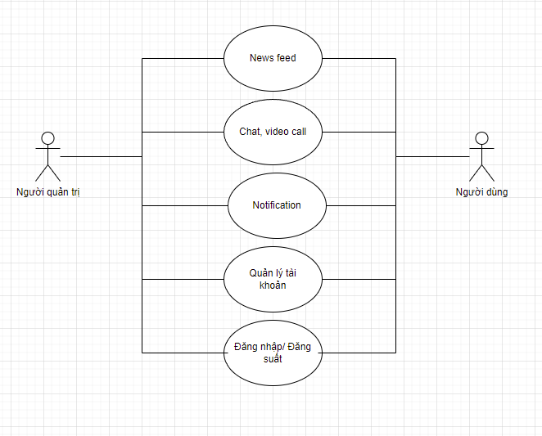
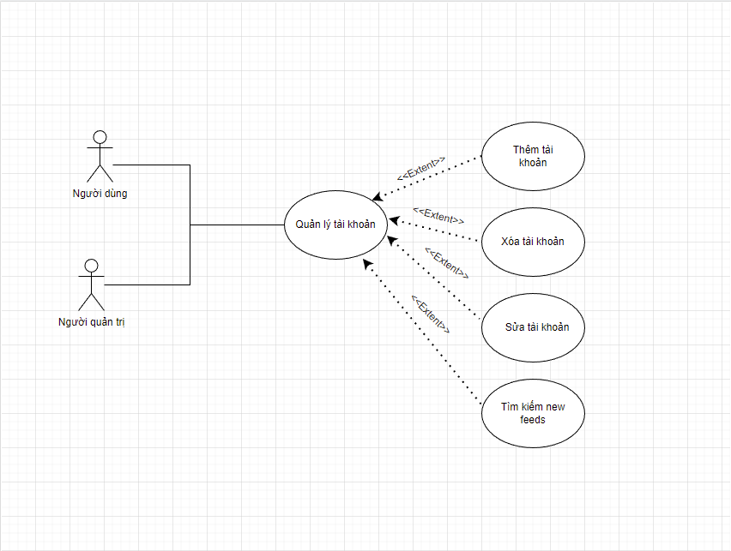
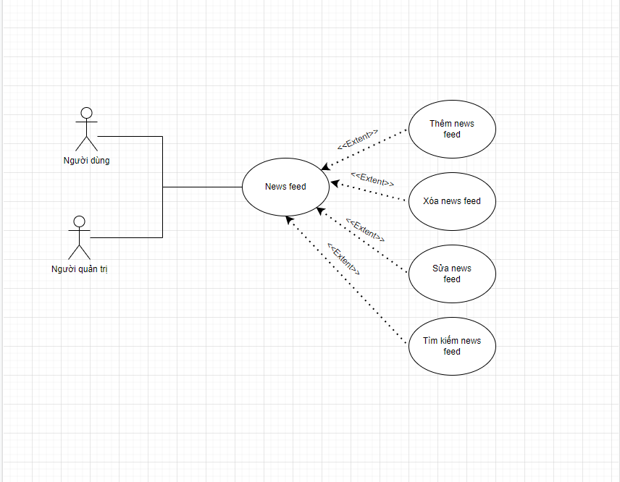
4.1 Biểu đồ use case
Biểu đồ use case tổng quát
Biểu đồ use case quản lý tài khoản
Biểu đồ use case news feed

Slide 14
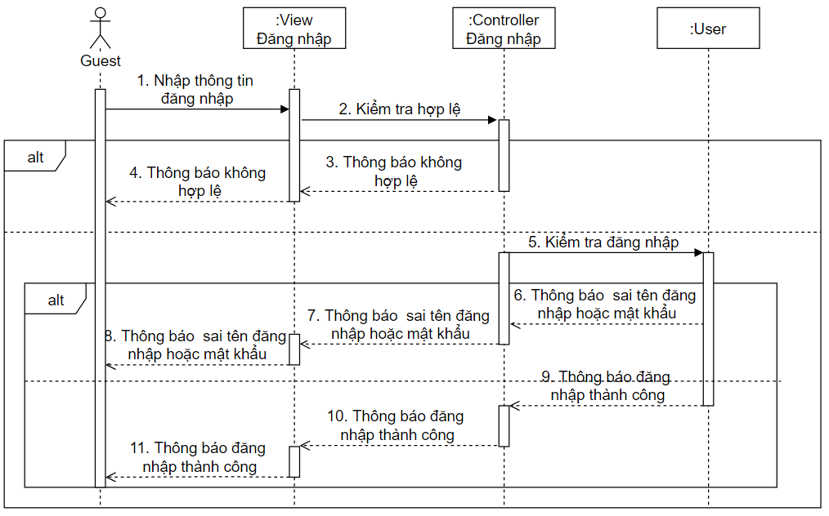
4.2 Biểu đồ sequence
Biểu đồ Sequence đăng nhập

Slide 15
4.3 Môi trường phát triển
Môi trường lập trình:
Hệ điều hành: Window 10.
Công cụ lập trình: Visual Studio và Visual Studio Code.
Ngôn ngữ lập trình: C#, TypeScript.
Framework: Angular 12.2.0, Entity Framework 5.0.12.
Thư viện UI: DevExtreme.

Slide 16
Cảm ơn thầy cô đã lắng nghe

